Slide 1
Studium Fundamentale
Über den Tellerrand schauen
Den Horizont erweitern
Streiten, um voranzukommen

Slide 2

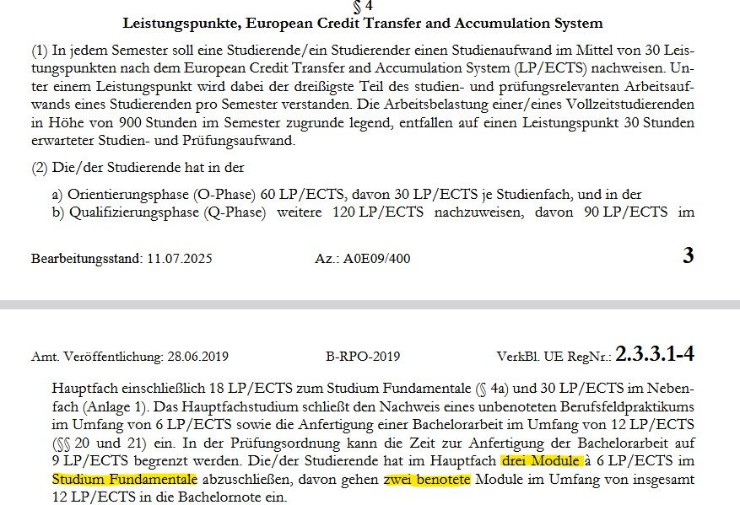
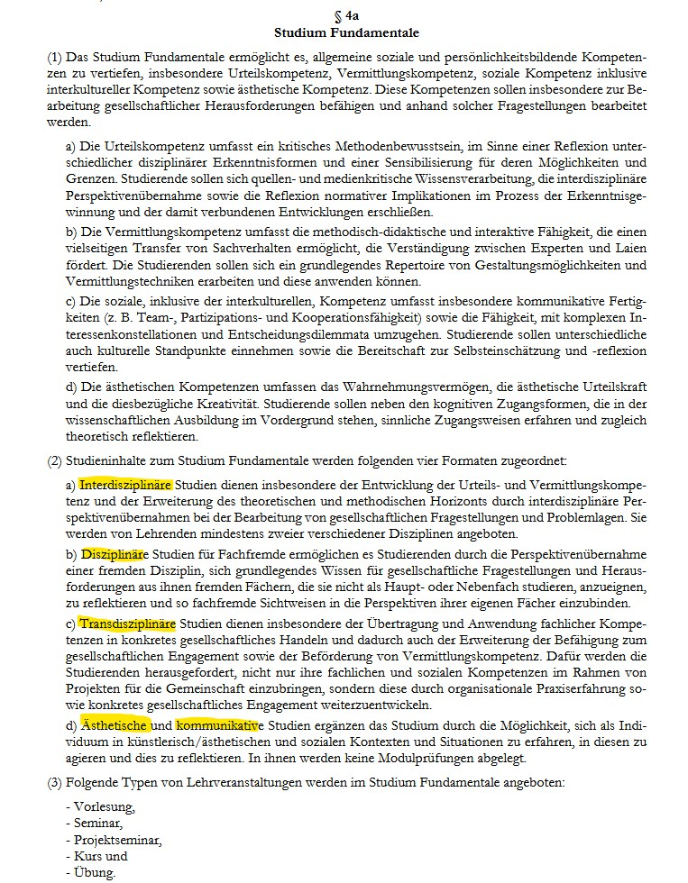
Grundlagen : B-RPO-2019

Slide 3
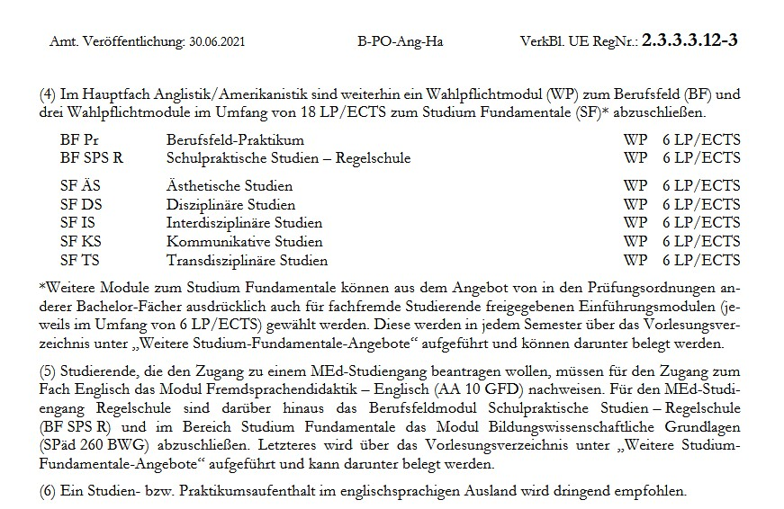
Grundlagen: Prüfungs- und Studienordnungen der Hauptfächer

Slide 4
Belegung der StuFu-Module
Die StuFu-Veranstaltungen/Module werden über das Hauptfach belegt
Grundregel: in der Q-Phase müssen insgesamt drei StuFu-Veranstaltungen à 6 LP erfolgreich nachgewiesen werden. Davon gehen zwei benotete Veranstaltungen im Umfang von insgesamt 12 LP in die Bachelornote ein.
Möglichkeiten: Wahl zwischen zwei benoteten Veranstaltungen und einer unbenoteten Veranstaltung (z.Bsp.: 1xSFIS, 1xSFTS und 1xSFÄS) oder drei benotete Veranstaltungen, von denen am Ende die zwei bestbenoteten Veranstaltungen in die B-Endnote einfließen (z. Bsp.: 2xSFIS und 1xSFTS)

Slide 5


Prüfungsleistungen
Module mit Modulprüfungen müssen mit einer Modulprüfung abschließen! Eine Belegung dieser Veranstaltungen auf qT ist nicht möglich! SFIS, SFTS, SFDS
Module ohne Modulprüfungen sind: SFÄS, SFKS
Diese Module schließen nur mit qT ab, die Studienleistung für diese Lehrveranstaltungen muss erbracht werden und mit „+“ bewertet werden!
Prüfungsleistungen für StuFu-Veranstaltungen: die PL sind in den Modulbeschreibungen der jeweiligen Studienordnungen vermerkt.

Slide 6
Die Module im stufu
SFIS – Interdisziplinäre Studien Modul mit Modulprüfung
SFTS – Transdisziplinäre Studien Modul mit Modulprüfung
SFDS – Disziplinäre Studien Modul mit Modulprüfung
SFÄS – Ästhetische Studien Modul mit Studienleistung, qT
SFKS – Kommunikative Studien Modul mit Studienleistung, qT

Slide 7
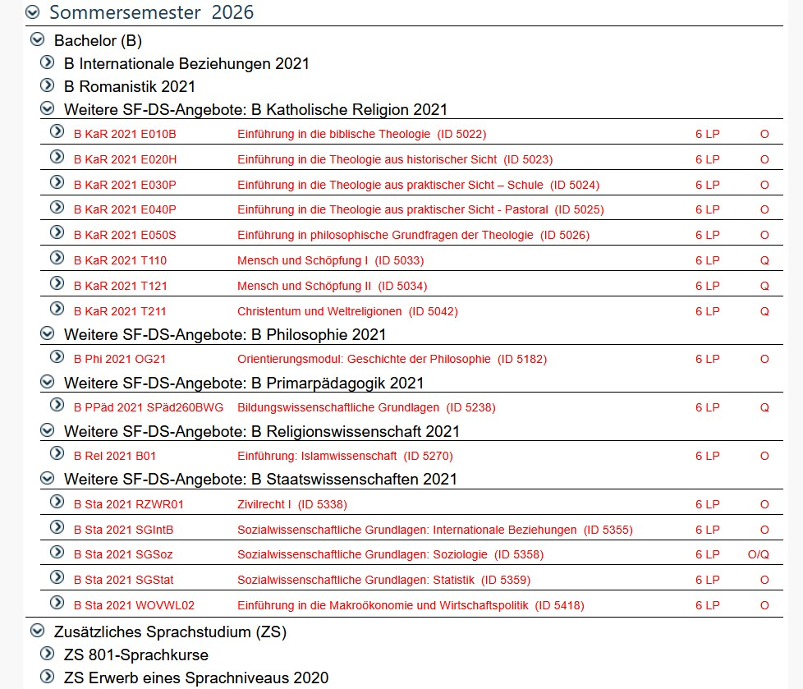
Weitere SF-DS-Module (O-Phasenmodule anderer Fächer)
Weitere Studium-Fundamentale-Angebote (unter E.L.V.I.S./Meine Lehrveranstaltungen/Bachelor/Weitere SF-DS-Angebote)
Diese Module zum Studium Fundamentale können aus dem Angebot von in den Prüfungsordnungen an-
derer Bachelor-Fächer ausdrücklich auch für fachfremde Studierende freigegebenen Einführungsmodulen (je-
weils im Umfang von 6 LP/ECTS) gewählt werden. Diese werden in jedem Semester über das Vorlesungsver-
zeichnis unter „Weitere Studium-Fundamentale-Angebote“ aufgeführt und können darunter belegt werden.

Slide 8
Modul SPäd260BWG – Bildungswissenschaftliche grundlagen
Pflichtmodul für Studierende auf Lehramt
Zugangsvoraussetzung für alle MEd-Studiengänge (Master of Education)
In folgenden Hauptfächern kann das Modul als Pflicht/Wahlpflichtmodul für das Hauptfach belegt werden: B Fö 2021, B Kun 2021, B Mus 2021, B Ppäd 2021, B Tec 2021
Studierende der übrigen B-Lehramtsstudiengänge können dieses Modul unter den „Weitere Studium-Fundamentale-Angebote“ belegen und als StuFu-Modul anrechnen lassen

Slide 9
Anmeldung zu den StuFu-Veranstaltungen
Die Anmeldung zu den StuFu-Lehrveranstaltungen erfolgt über das Kursplatzvergabe-System (MOSES von MathPlan)
Sie loggen sich über einen Link mit Ihren üblichen Anmeldedaten ein und können Präferenzen abgeben
Die Vergabe der Plätze wird direkt in MOSES veröffentlicht
Die Termine für die Anmeldung und den Link finden Sie im Kommentar der StuFu-Veranstaltungen im Vorlesungsverzeichnis und auf der StuFu-Website
https://www.uni-erfurt.de/studium/im-studium/studium-fundamentale/verteilungsverfahren

Slide 10
Wichtige Hinweise
Die StuFu-Veranstaltungen müssen bestanden sein (mind. 4,0 in den Modulen SFIS, SFTS und SFDS sowie ein qT mit „+“ in den Modulen SFKS und SFÄS)
Informieren Sie sich im Vorfeld der Anmeldung zu den StuFu-Veranstaltungen über deren Inhalt, Termine und die Modulzuordnung im Vorlesungsverzeichnis
Nicht alle StuFu-Veranstaltungen werden über das Kursplatzvergabeverfahren verteilt – einige Veranstaltungen (vor allem die Chöre und Ensembles im Modul SFÄS) laufen über die Anmeldung beim Lehrenden

Slide 11
Kontakt StuFU-Büro
Manja Apfelstädt , M.A.
Studium Fundamentale
(Dezernat 1: Studium und Lehre)
C02 – Verwaltungsgebäude / C02.00.38
+49 361 737-5124
stufu@uni-erfurt.de
Sprechzeiten:
vor Ort im D1: Studium und Lehre: Montag-Donnerstag von 12:00-15:00 Uhr
elefonisch: Montag-Freitag, 9:00 Uhr -11:15 Uhr und 15:00 -16:00 Uhr

